Slide 1
黄冈市东坡大道片区污水收集管网建设工程水土保持方案报告表汇报
水土保持方案报告表 · 技术汇报
围绕项目范围、防治责任、土石方平衡、水土流失预测、措施体系、投资概算和设施验收展开，保留报告表中的关键控制值、章节结论与源表证据。
黄冈市住房和城市更新局。
01

Slide 2
汇报结构
02
汇报结构沿报告七个技术章节展开
结构按报告章节推进，先确认项目概况与防治责任，再核对评价、预测、措施、投资和验收管理，形成可追溯的技术汇报链条。
01
综合说明与审批依据。
05
水土流失分析与预测。
02
项目概况与工程布置。
06
水土保持措施与施工安排。
03
防治责任范围与标准目标。
07
投资概算、效益与管理验收。
04
水土保持评价与土石方。

Slide 3
00
项目总览
全局控制指标先行说明项目范围、预测结果、措施投资和验收闭环。
章节内容保留报告中的源表、控制值和工程关系，并把范围、目标、措施、投资、验收等关键项放在同一叙事链条中。
后续页面以该章节证据为核心，展示原始表格、计算参数或报告结论，保持技术过程和结论之间的对应关系。
03

Slide 4
项目总览
04
项目范围、预测结果、措施投资和验收管理形成闭环
1
项目范围：工程位于黄冈市黄州区城北片区，污水主管网6.2公里，预埋支管2.2公里。
2
预测结果：预测土壤流失总量104.05t，新增土壤流失量94.92t。
3
管理闭环：水土保持总投资26.9211万元，六项效益指标达到报告目标值。

Slide 5
01
综合说明与审批依据
综合表和批复附件共同限定方案范围。
章节内容保留报告中的源表、控制值和工程关系，并把范围、目标、措施、投资、验收等关键项放在同一叙事链条中。
后续页面以该章节证据为核心，展示原始表格、计算参数或报告结论，保持技术过程和结论之间的对应关系。
05

Slide 6
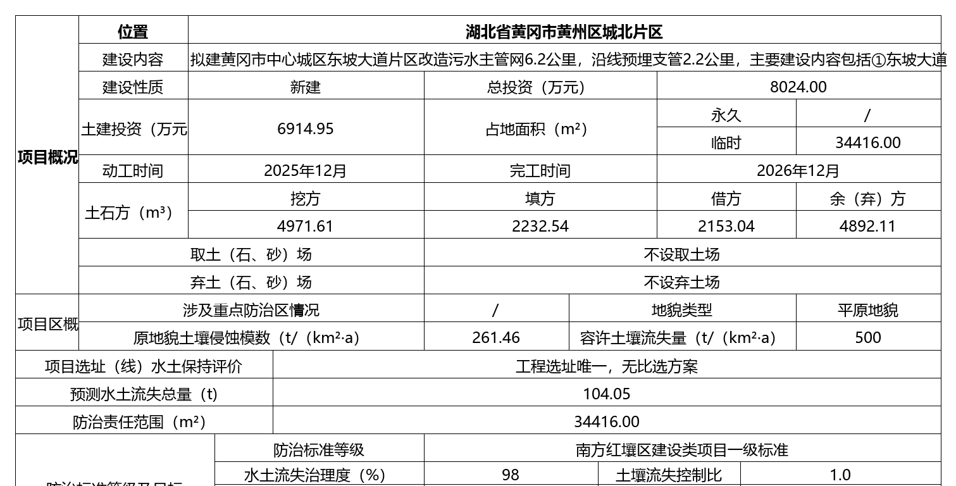
综合说明与审批依据
06
综合报告表明确项目全局控制指标
1
建设内容：东坡大道片区改造污水主管网6.2公里，沿线预埋支管2.2公里。
2
责任范围：防治责任范围为34416.00m²，均按管网工程区纳入。
3
投资口径：水土保持总投资26.9211万元，主体已列和方案新增分项计列。

Slide 7
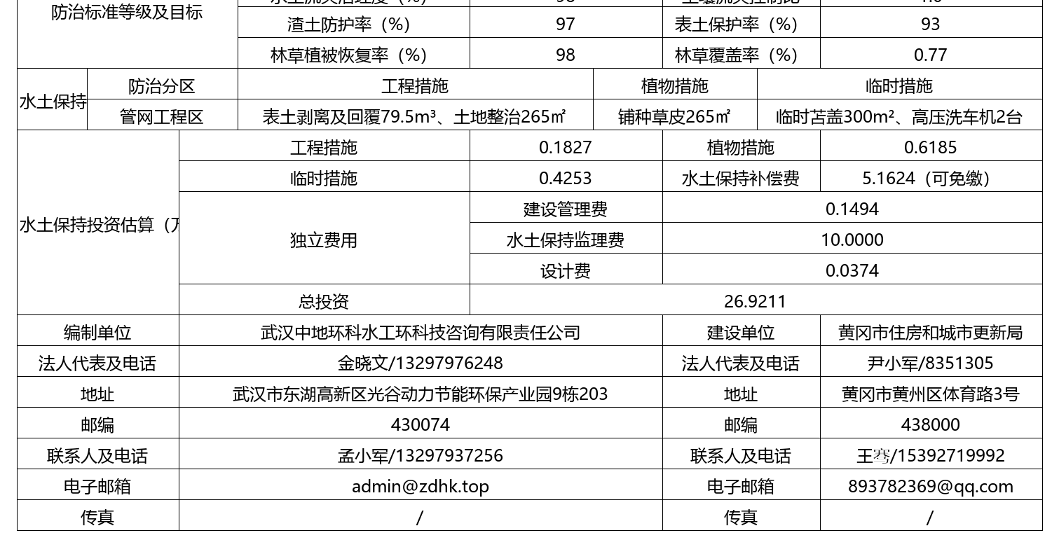
综合说明与审批依据
07
综合报告表明确项目全局控制指标（二）
1
建设内容：东坡大道片区改造污水主管网6.2公里，沿线预埋支管2.2公里。
2
责任范围：防治责任范围为34416.00m²，均按管网工程区纳入。
3
表内分项：临时。、34416.00

Slide 8
02
项目概况与工程布置
工程规模、占地、工期和施工组织决定扰动来源。
章节内容保留报告中的源表、控制值和工程关系，并把范围、目标、措施、投资、验收等关键项放在同一叙事链条中。
后续页面以该章节证据为核心，展示原始表格、计算参数或报告结论，保持技术过程和结论之间的对应关系。
08

Slide 9
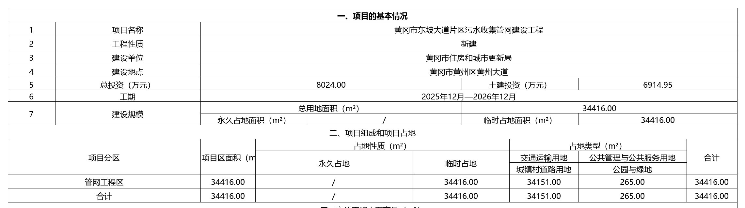
项目概况与工程布置
09
工程特性表锁定规模、投资、工期和占地
1
工程性质：项目为新建污水收集管网工程，建设地点为黄冈市黄州区。
2
投资工期：总投资8024.00万元，土建投资6914.95万元，建设期为13个月。
3
占地构成：总占地3.44hm²，报告按临时占地组织水土保持设计。

Slide 10
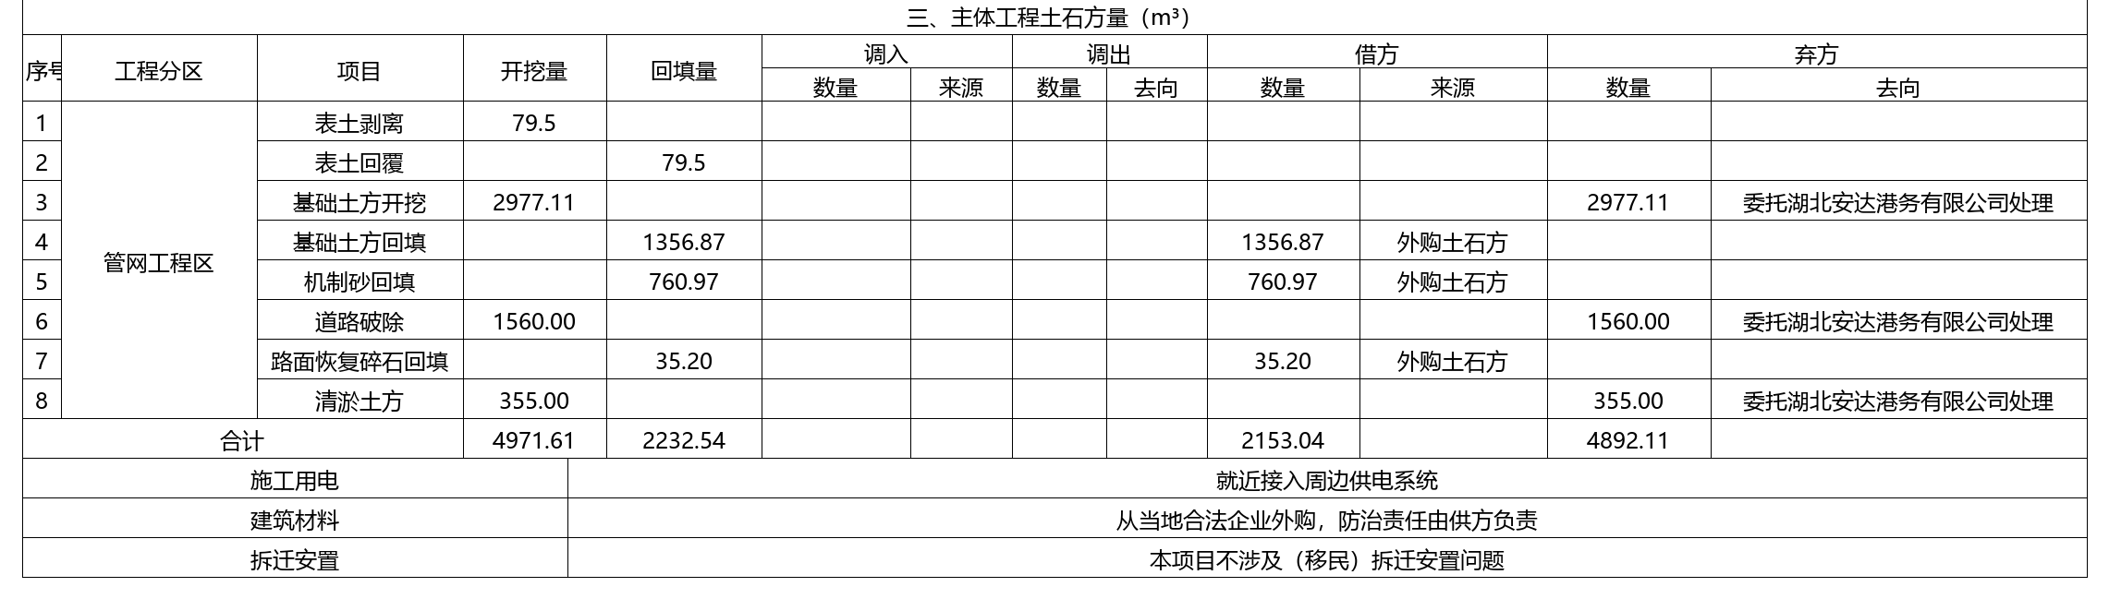
项目概况与工程布置
10
工程特性表锁定规模、投资、工期和占地（二）
1
工程性质：项目为新建污水收集管网工程，建设地点为黄冈市黄州区。
2
投资工期：总投资8024.00万元，土建投资6914.95万元，建设期为13个月。
3
表内分项：4、建设地点。、黄冈市黄州区黄州大道。

Slide 11
03
防治责任范围与标准目标
责任范围和一级标准构成后续措施评价基准。
章节内容保留报告中的源表、控制值和工程关系，并把范围、目标、措施、投资、验收等关键项放在同一叙事链条中。
后续页面以该章节证据为核心，展示原始表格、计算参数或报告结论，保持技术过程和结论之间的对应关系。
11

Slide 12
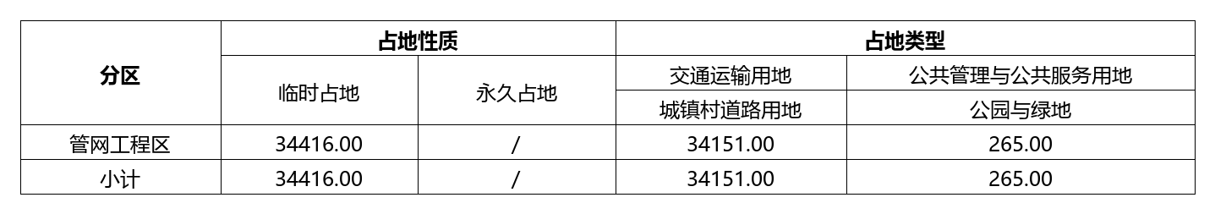
防治责任范围与标准目标
12
防治责任范围全部纳入管网工程区临时占地
1
范围口径：管网工程区防治责任范围为34416.00m²。
2
用地类型：城镇村道路用地34151.00m²，公园与绿地265.00m²。
3
占地属性：报告表中永久占地为空，责任范围按临时占地纳入。

Slide 13
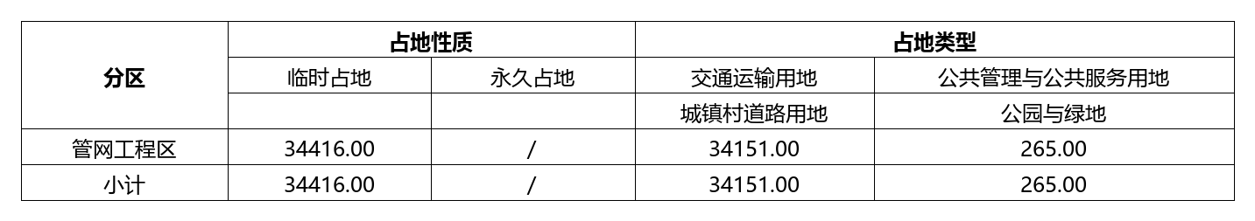
防治责任范围与标准目标
13
防治责任范围全部纳入管网工程区临时占地（二-一）
1
用地类型：城镇村道路用地34151.00m²，公园与绿地265.00m²。
2
占地属性：报告表中永久占地为空，责任范围按临时占地纳入。
3
表内分项：城镇村道路用地。、公园与绿地。

Slide 14
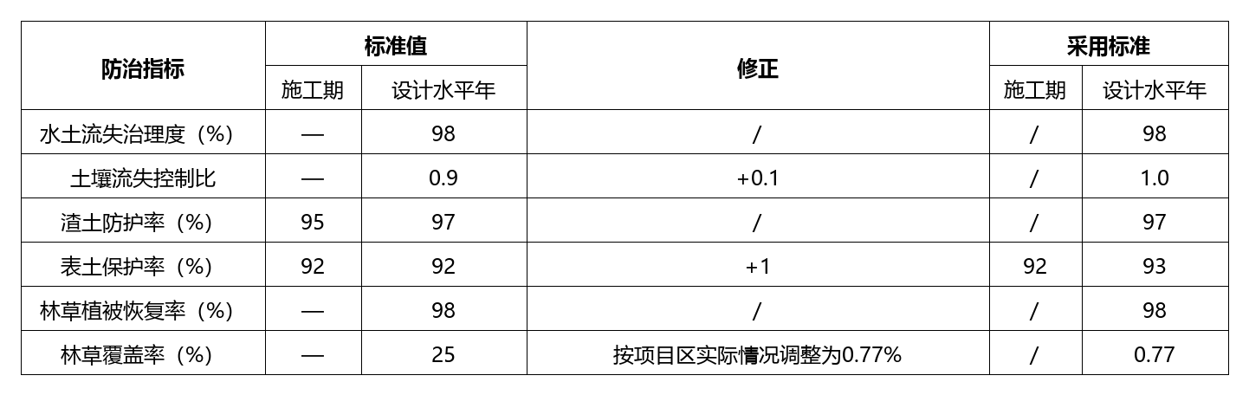
防治责任范围与标准目标
14
六项防治指标采用南方红壤区一级标准
1
标准等级：项目执行南方红壤区建设类项目一级防治标准。
2
治理目标：水土流失治理度设计水平年目标为98%
3
控制目标：土壤流失控制比修正后设计水平年目标为1.0

Slide 15
项目概况与工程布置
15
表土剥离量按公园与绿地扰动面积计列
1
剥离对象：表土剥离面积为265.00m²，对应公园与绿地扰动区域。
2
剥离参数：表土层厚度0.3m，剥离厚度0.3m。
3
利用途径：表土剥离量79.5m³，后续用于管网工程区绿化覆土。

Slide 16
04
水土保持评价与土石方
合规评价、土石方平衡和主体措施共同校核方案基础。
章节内容保留报告中的源表、控制值和工程关系，并把范围、目标、措施、投资、验收等关键项放在同一叙事链条中。
后续页面以该章节证据为核心，展示原始表格、计算参数或报告结论，保持技术过程和结论之间的对应关系。
16

Slide 17
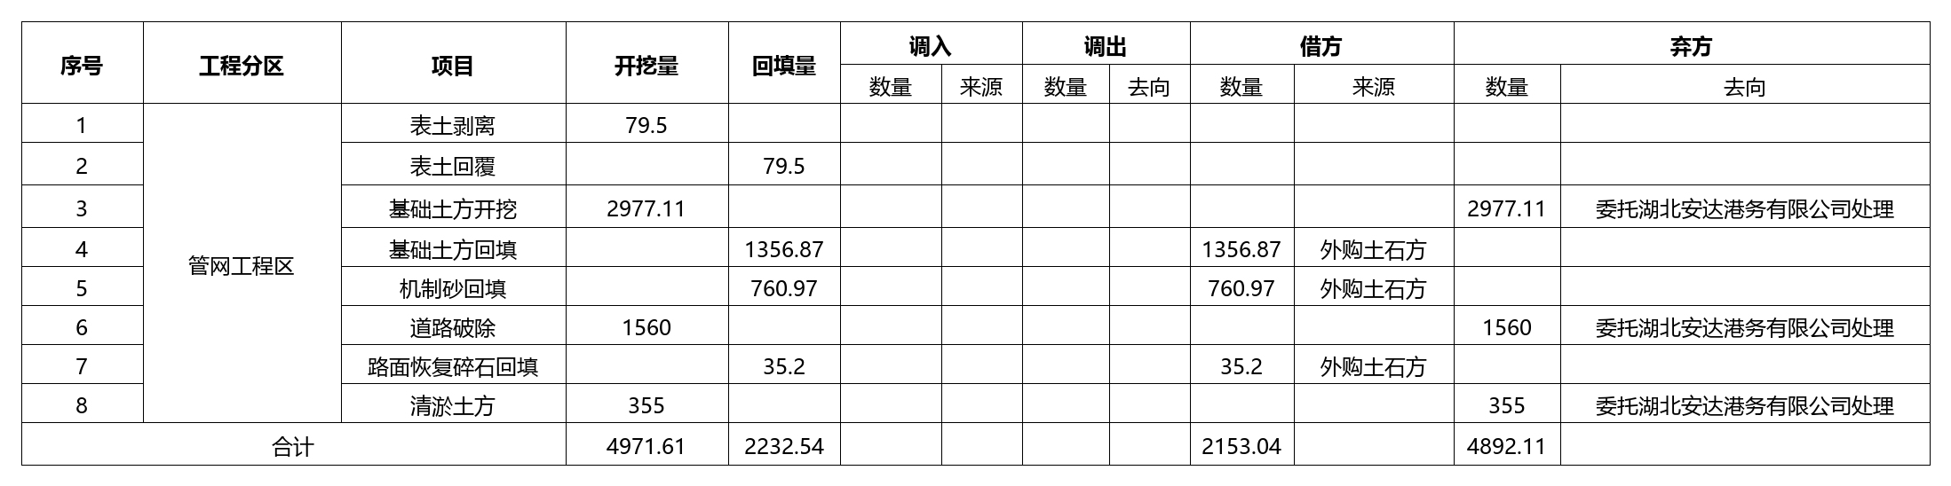
水土保持评价与土石方
17
土石方平衡显示弃方委托消纳、借方外购
1
平衡关系：土石方开挖、回填、借方和弃方按工程分区分项列示。
2
弃方去向：弃方采用委托消纳方式处理。
3
借方来源：借方采用外购方式解决，报告未另列取土场。

Slide 18
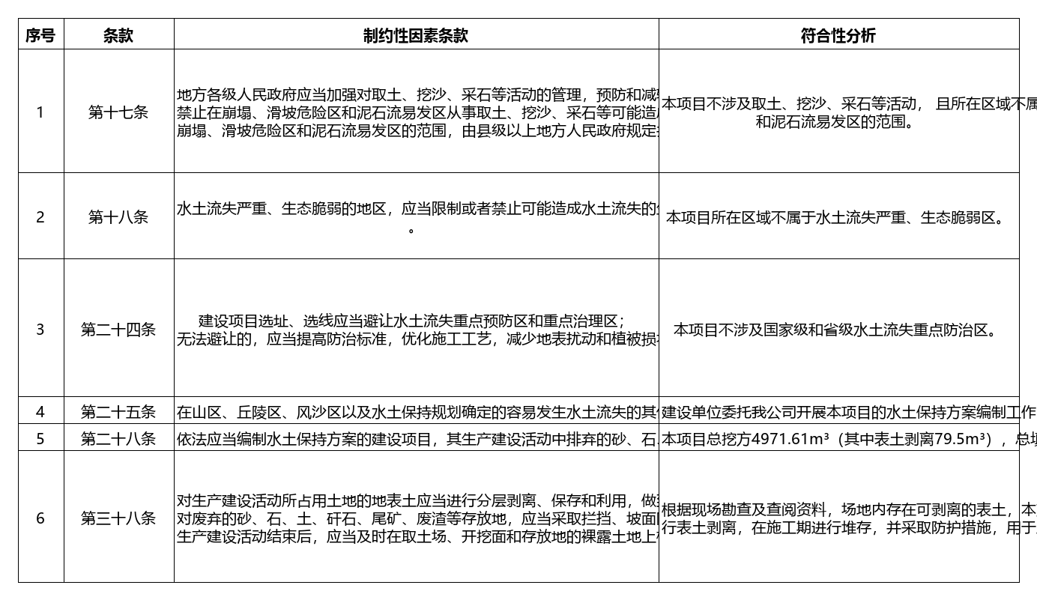
水土保持评价与土石方
18
法律和技术标准评价结论均为符合
1
法律条款：水土保持法相关制约性因素逐条评价为符合。
2
技术标准：报告按生产建设项目水土保持技术标准进行符合性分析。
3
长江保护：项目建设与长江保护法相关要求形成一致评价结论。

Slide 19
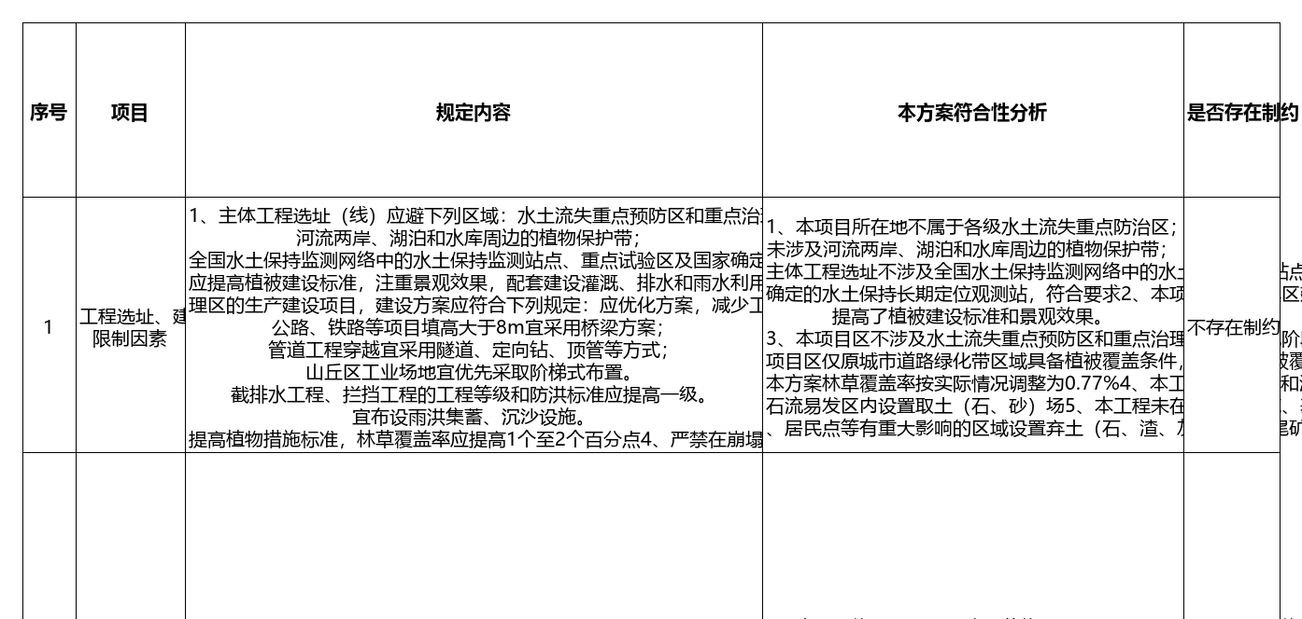
水土保持评价与土石方
19
法律和技术标准评价结论均为符合（二-一）
1
技术标准：报告按生产建设项目水土保持技术标准进行符合性分析。
2
长江保护：项目建设与长江保护法相关要求形成一致评价结论。
3
表内分项：2、施工组织设计的限制因素。

Slide 20
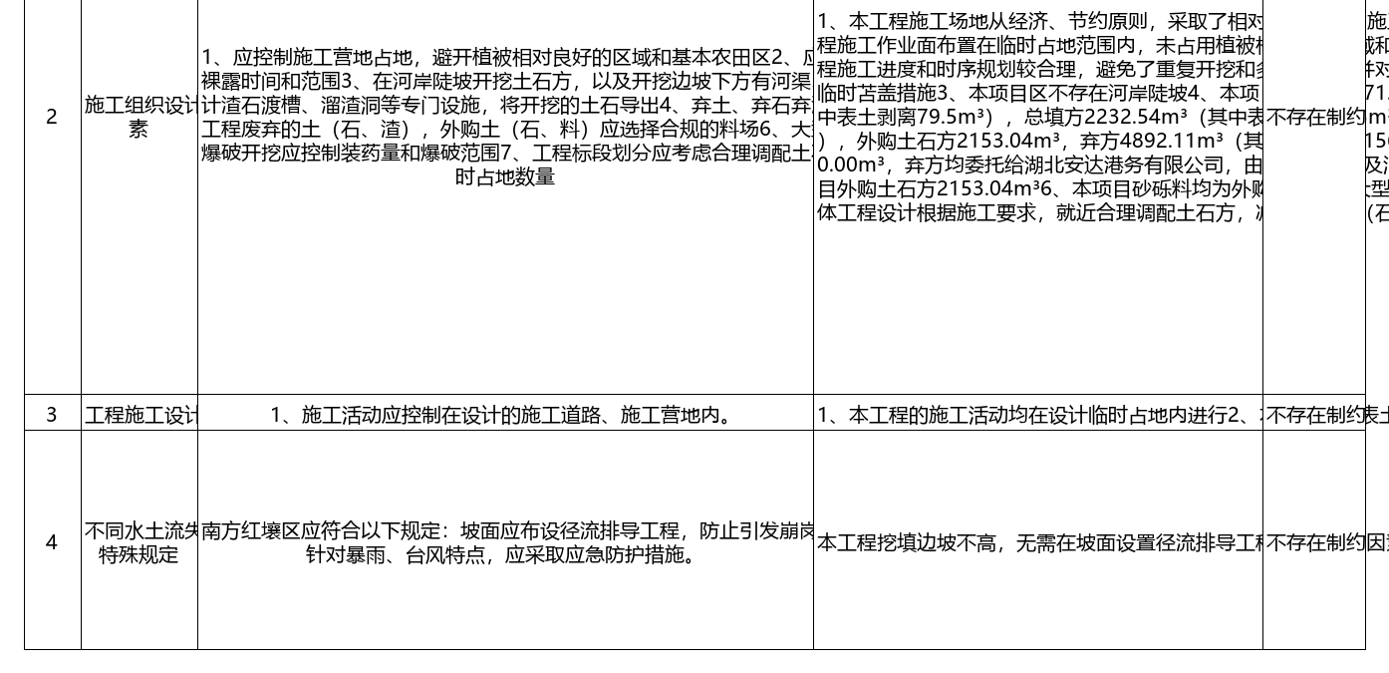
水土保持评价与土石方
20
法律和技术标准评价结论均为符合（二-二）
1
法律条款：水土保持法相关制约性因素逐条评价为符合。
2
技术标准：报告按生产建设项目水土保持技术标准进行符合性分析。

Slide 21
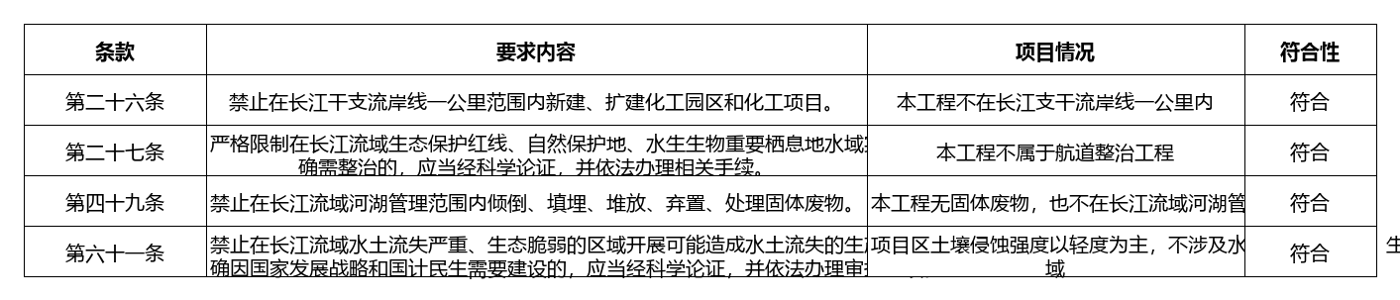
水土保持评价与土石方
21
法律和技术标准评价结论均为符合（三-一）
1
长江保护：项目建设与长江保护法相关要求形成一致评价结论。
2
表内分项：第四十九条。
3
表内分项：第六十一条。

Slide 22
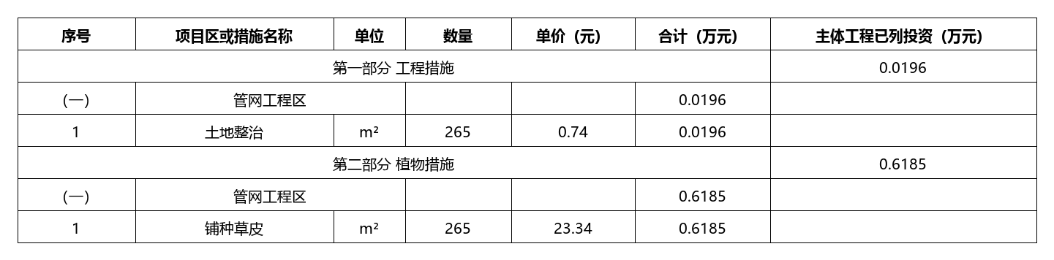
水土保持评价与土石方
22
主体工程已列措施以土地整治和铺种草皮为主
1
工程措施：主体工程已列土地整治，数量按管网工程区计列。
2
植物措施：铺种草皮纳入主体工程已列投资。
3
投资关系：主体已列措施与方案新增措施共同构成防治体系。

Slide 23
05
水土流失分析与预测
预测范围、侵蚀模数和流失量形成防护强度依据。
章节内容保留报告中的源表、控制值和工程关系，并把范围、目标、措施、投资、验收等关键项放在同一叙事链条中。
后续页面以该章节证据为核心，展示原始表格、计算参数或报告结论，保持技术过程和结论之间的对应关系。
23

Slide 24
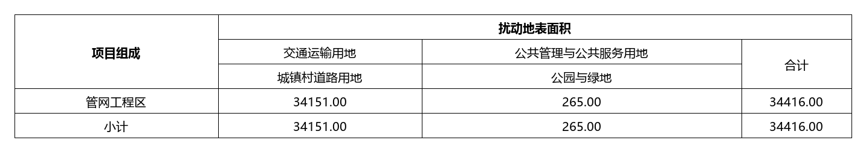
水土流失分析与预测
24
预测范围与防治责任范围保持一致
1
预测单元：预测范围为管网工程区，面积与防治责任范围一致。
2
扰动面积：扰动地表面积按34416.00m²纳入预测。
3
时段划分：施工期和自然恢复期分别列示预测参数。

Slide 25
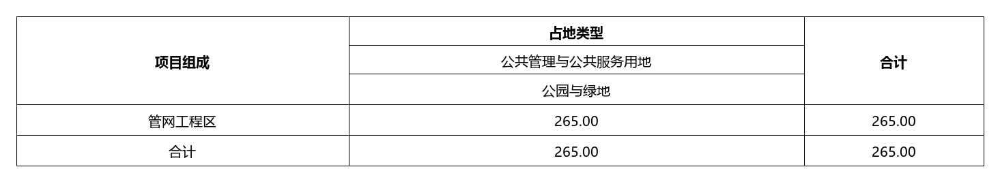
水土流失分析与预测
25
预测范围与防治责任范围保持一致（二-一）
1
扰动面积：扰动地表面积按34416.00m²纳入预测。
2
时段划分：施工期和自然恢复期分别列示预测参数。
3
表内分项：公园与绿地。

Slide 26
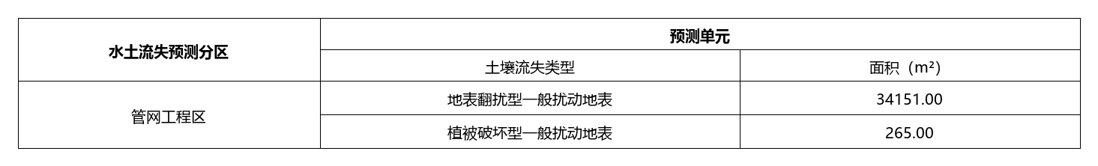
水土流失分析与预测
26
预测范围与防治责任范围保持一致（三-一）
1
时段划分：施工期和自然恢复期分别列示预测参数。
2
表内分项：植被破坏型一般扰动地表。、265.00

Slide 27
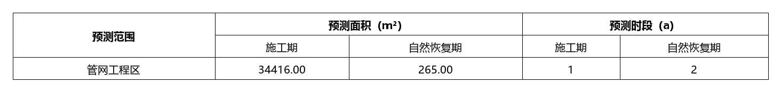
水土流失分析与预测
27
预测范围与防治责任范围保持一致（四-一）
1
预测单元：预测范围为管网工程区，面积与防治责任范围一致。
2
扰动面积：扰动地表面积按34416.00m²纳入预测。

Slide 28
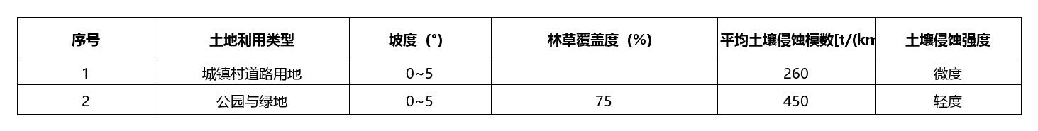
水土流失分析与预测
28
背景土壤侵蚀模数由占地类型加权形成
1
类型参数：城镇村道路用地平均土壤侵蚀模数为260t/(km²·a)。
2
绿地参数：公园与绿地平均土壤侵蚀模数为450t/(km²·a)。
3
加权结果：报告列示背景土壤侵蚀模数为261.46t/(km²·a)。

Slide 29
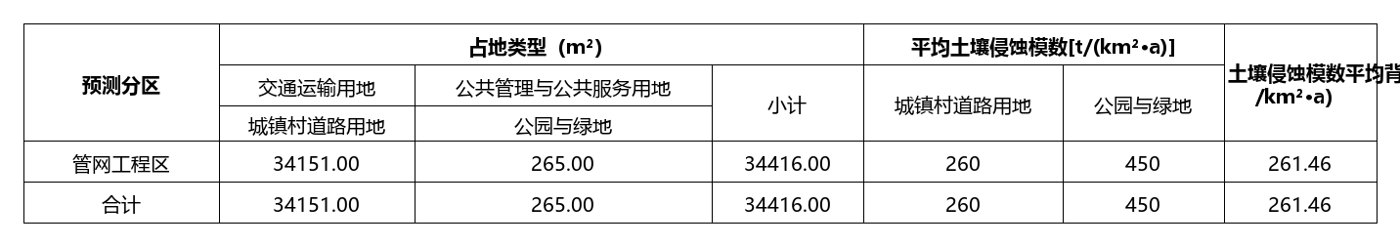
水土流失分析与预测
29
背景土壤侵蚀模数由占地类型加权形成（二-一）
1
绿地参数：公园与绿地平均土壤侵蚀模数为450t/(km²·a)。
2
加权结果：报告列示背景土壤侵蚀模数为261.46t/(km²·a)。
3
表内分项：城镇村道路用地。、公园与绿地。

Slide 30
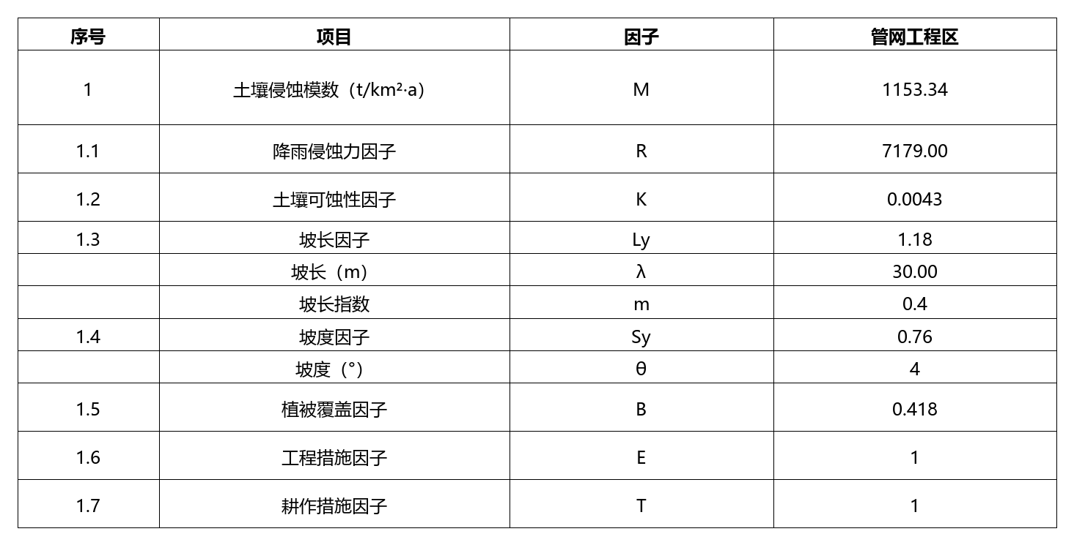
水土流失分析与预测
30
施工期侵蚀模数显著高于背景值
1
植被破坏型：施工期土壤侵蚀模数为1153.34t/(km²·a)。
2
地表翻扰型：施工期土壤侵蚀模数为3032.58t/(km²·a)。
3
综合取值：施工期综合取值为3018.60t/(km²·a)。

Slide 31
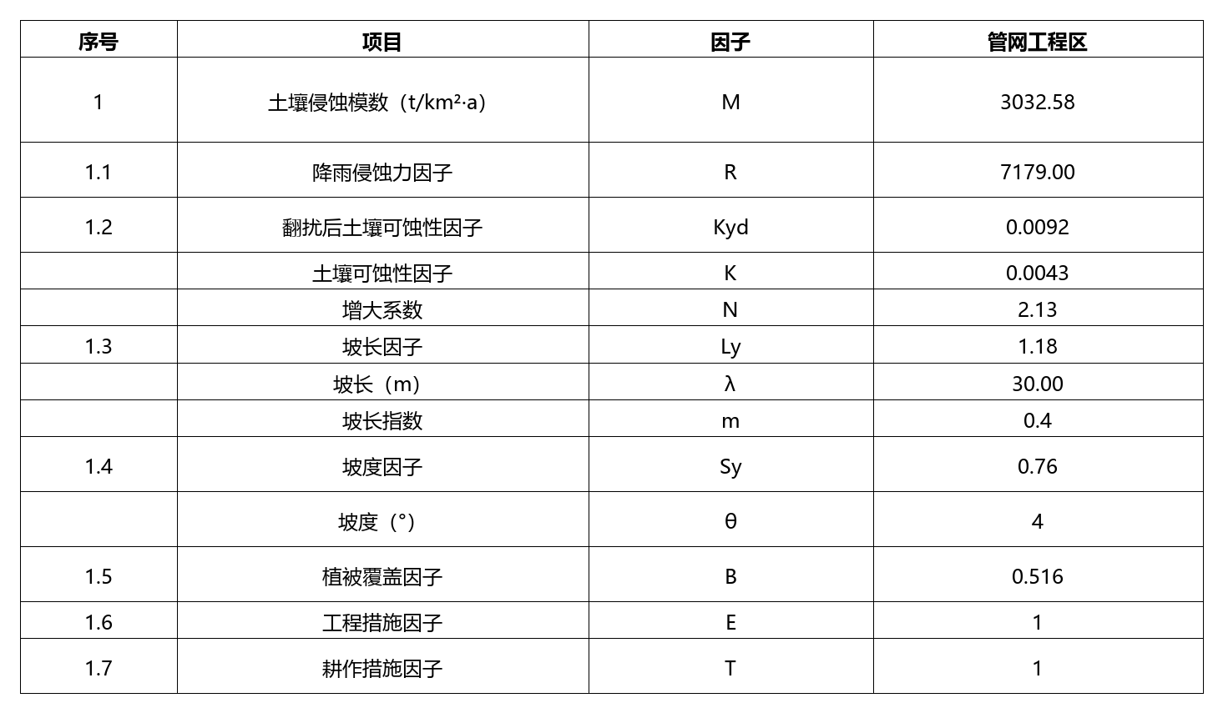
水土流失分析与预测
31
施工期侵蚀模数显著高于背景值（二-一）
1
地表翻扰型：施工期土壤侵蚀模数为3032.58t/(km²·a)。
2
综合取值：施工期综合取值为3018.60t/(km²·a)。
3
表内分项：1.1、降雨侵蚀力因子。、R。

Slide 32
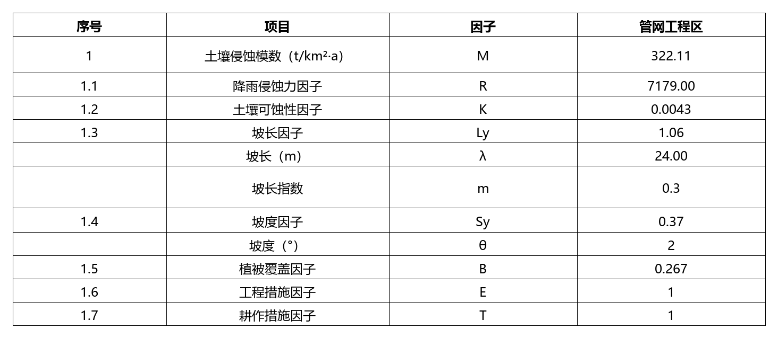
水土流失分析与预测
32
施工期侵蚀模数显著高于背景值（三-一）
1
综合取值：施工期综合取值为3018.60t/(km²·a)。
2
表内分项：1.2、土壤可蚀性因子。、K。
3
表内分项：1.3、坡长因子。、Ly。

Slide 33
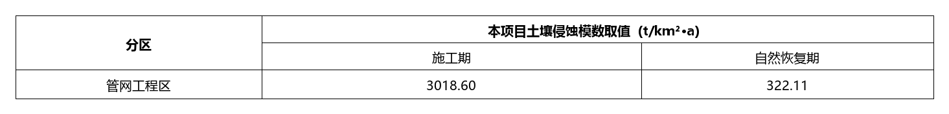
水土流失分析与预测
33
施工期侵蚀模数显著高于背景值（四-一）
1
植被破坏型：施工期土壤侵蚀模数为1153.34t/(km²·a)。
2
地表翻扰型：施工期土壤侵蚀模数为3032.58t/(km²·a)。

Slide 34
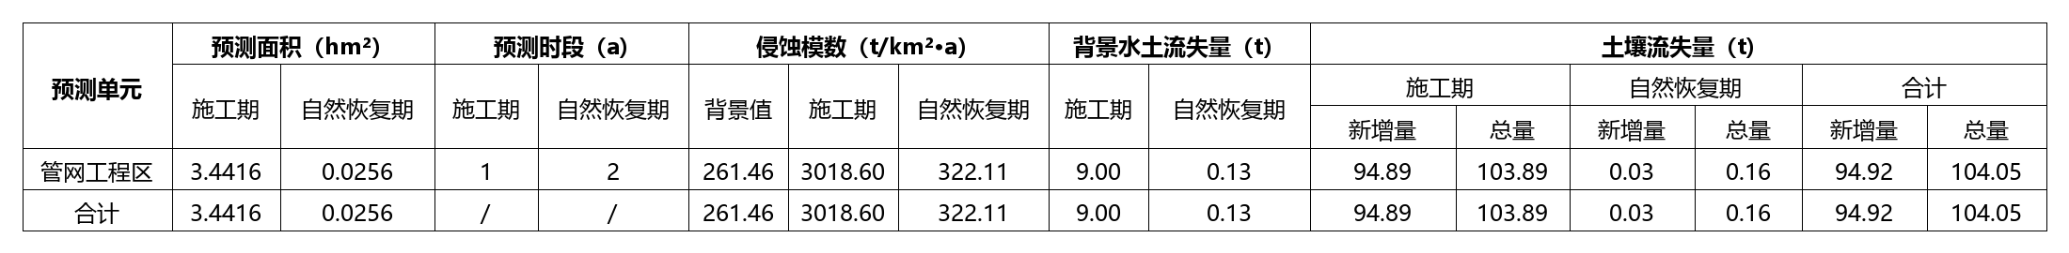
水土流失分析与预测
34
预测土壤流失总量104.05t，新增量94.92t
1
预测总量：项目预测土壤流失总量为104.05t。
2
新增量：新增土壤流失量为94.92t。
3
重点时段：施工期是新增水土流失控制重点。

Slide 35
06
水土保持措施与施工安排
分区措施、工程量和施工窗口形成实施路径。
章节内容保留报告中的源表、控制值和工程关系，并把范围、目标、措施、投资、验收等关键项放在同一叙事链条中。
后续页面以该章节证据为核心，展示原始表格、计算参数或报告结论，保持技术过程和结论之间的对应关系。
35

Slide 36
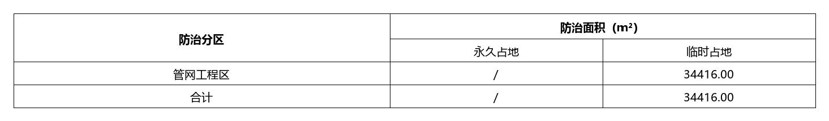
水土保持措施与施工安排
36
防治分区为管网工程区，防治面积34416.00m²
1
分区设置：报告将项目区划分为管网工程区。
2
防治面积：管网工程区防治面积为34416.00m²。
3
管理对象：永久占地为空，临时占地承担主要防治任务。

Slide 37
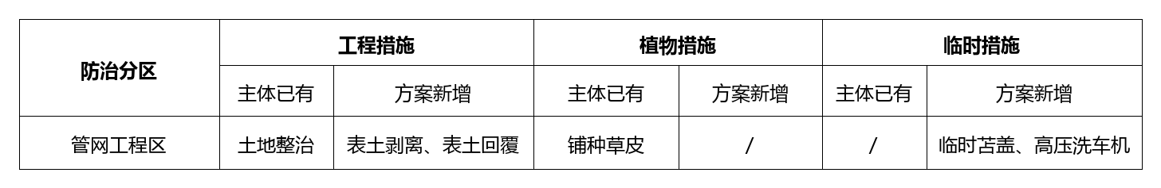
水土保持措施与施工安排
37
措施体系覆盖工程、植物和临时三类措施
1
工程措施：主体已有土地整治，方案新增表土剥离和表土回覆。
2
植物措施：主体已有铺种草皮。
3
临时措施：报告列示临时苫盖、高压洗车池和临时排水沉沙措施。

Slide 38
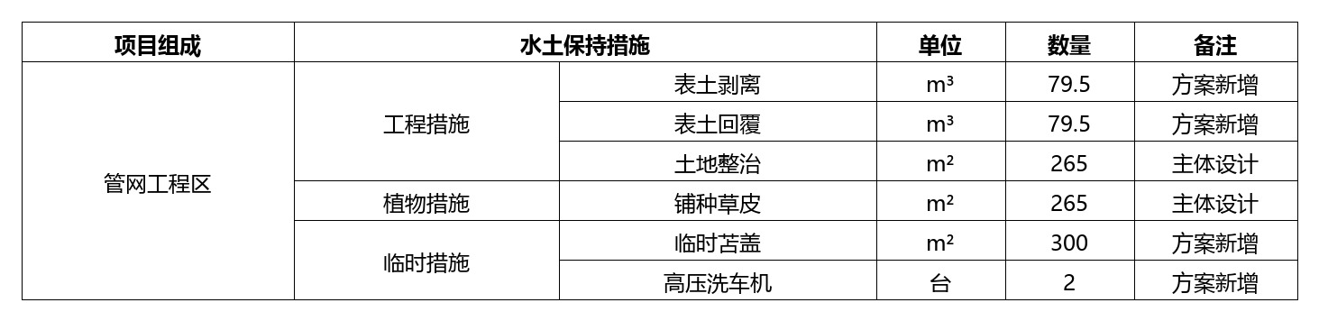
水土保持措施与施工安排
38
措施体系覆盖工程、植物和临时三类措施（二-一）
1
植物措施：主体已有铺种草皮。
2
临时措施：报告列示临时苫盖、高压洗车池和临时排水沉沙措施。
3
表内分项：表土回覆。、m³。、79.5

Slide 39
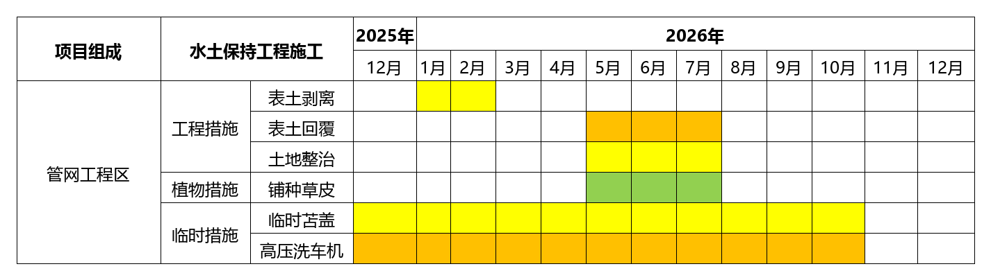
水土保持措施与施工安排
39
措施实施进度嵌入2025—2026年施工窗口
1
工期窗口：水土保持工程施工衔接2025年12月至2026年12月。
2
措施节奏：临时防护、表土措施和植物措施按施工过程分期安排。
3
进度关系：措施实施与主体工程施工时序保持同步。

Slide 40
07
投资概算、效益与管理验收
投资、补偿费、效益和验收管理形成闭环。
章节内容保留报告中的源表、控制值和工程关系，并把范围、目标、措施、投资、验收等关键项放在同一叙事链条中。
后续页面以该章节证据为核心，展示原始表格、计算参数或报告结论，保持技术过程和结论之间的对应关系。
40

Slide 41
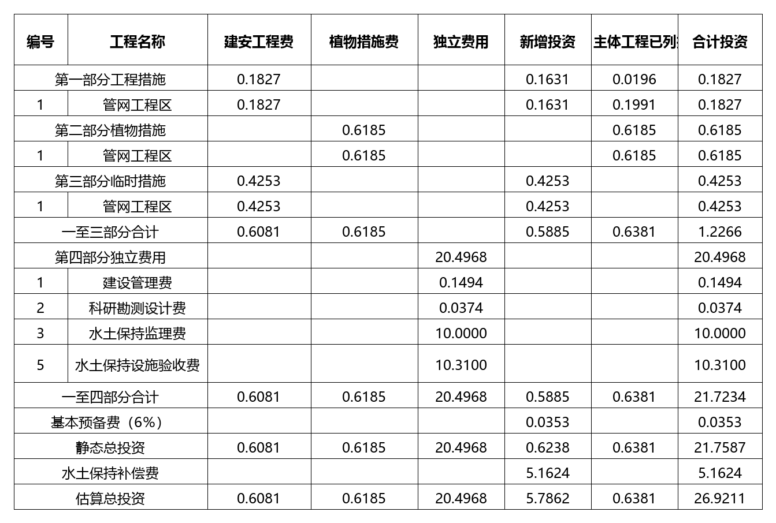
投资概算、效益与管理验收
41
水土保持总投资26.9211万元
1
总投资：水土保持总投资为26.9211万元。
2
分项构成：新增投资、主体工程已列投资和独立费用分项计列。
3
费用关系：工程措施、植物措施和临时措施共同进入概算体系。

Slide 42
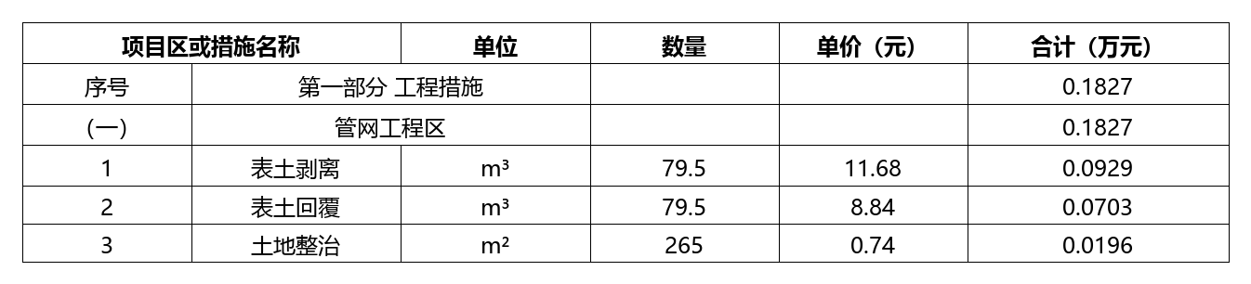
投资概算、效益与管理验收
42
水土保持总投资26.9211万元（二-一）
1
分项构成：新增投资、主体工程已列投资和独立费用分项计列。
2
费用关系：工程措施、植物措施和临时措施共同进入概算体系。
3
表内分项：（一）、管网工程区。、0.1827

Slide 43
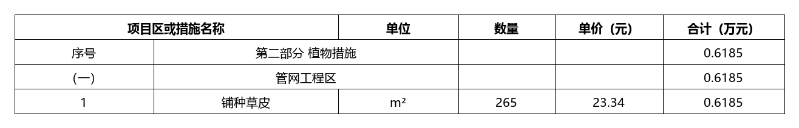
投资概算、效益与管理验收
43
水土保持总投资26.9211万元（三-一）
1
费用关系：工程措施、植物措施和临时措施共同进入概算体系。
2
表内分项：1、铺种草皮。、m²。

Slide 44
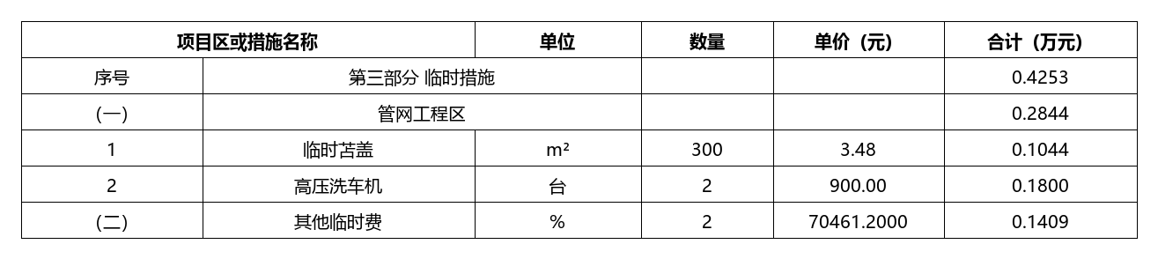
投资概算、效益与管理验收
44
水土保持总投资26.9211万元（四-一）
1
总投资：水土保持总投资为26.9211万元。
2
分项构成：新增投资、主体工程已列投资和独立费用分项计列。
3
表内分项：2、高压洗车机。、台。

Slide 45
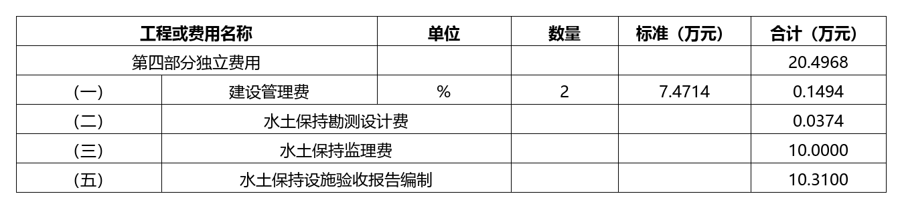
投资概算、效益与管理验收
45
水土保持总投资26.9211万元（五-一）
1
总投资：水土保持总投资为26.9211万元。
2
分项构成：新增投资、主体工程已列投资和独立费用分项计列。
3
表内分项：（五）、水土保持设施验收报告编制。、10.3100

Slide 46
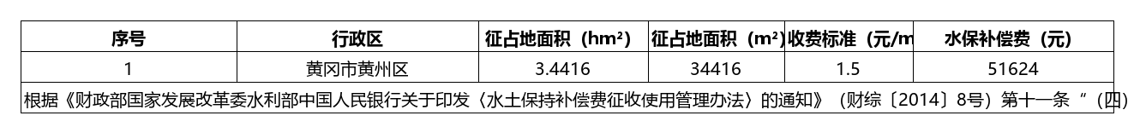
投资概算、效益与管理验收
46
水土保持补偿费51624元符合免征情形
1
征占面积：补偿费计算面积为34416m²。
2
计费标准：报告列示收费标准为1.5元/m²。
3
计算金额：水土保持补偿费为51624元，并列明免征依据。

Slide 47
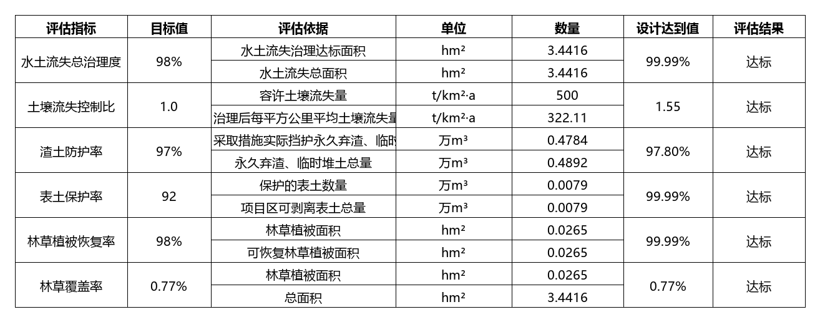
投资概算、效益与管理验收
47
六项防治效益指标达到报告目标值
1
治理度：水土流失总治理度设计达到值为99.99%
2
控制比：土壤流失控制比设计达到值满足报告目标。
3
效益结论：各项防治效益评估结果均为达标。

Slide 48
投资概算、效益与管理验收
48
验收管理落实后形成水土保持闭环
1
监理管理：水土保持监理纳入工程建设管理过程。
2
设施验收：水土保持设施验收完成后，工程闭环进入运行阶段。
3
资料管理：报告成果、验收资料和公开要求共同支撑后续管理。
水土保持设施验收完成后，项目形成措施、投资、效益和资料管理闭环。

